Slide 1



数字孪生底座
产品项目介绍
上海真时信息科技有限公司
2022年11月
用数字构建未来 用逻辑支撑梦想

Slide 2
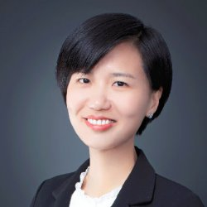
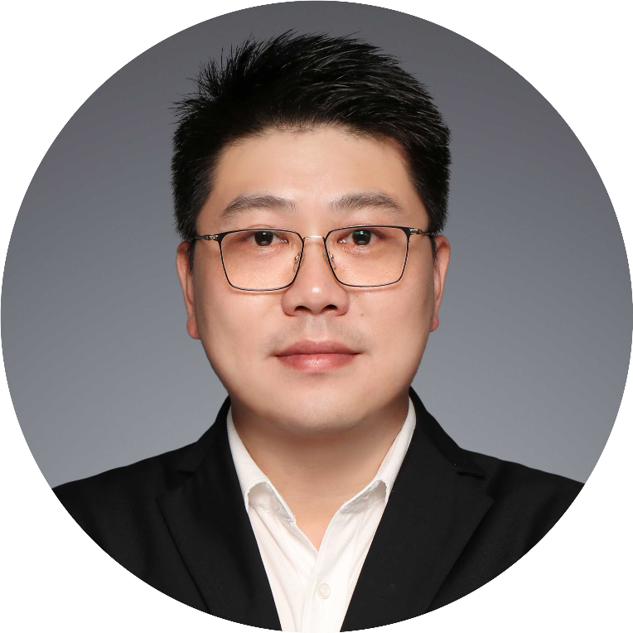
中科院管理学博士
交通大学中国企业发展研究院主任、研究员
上海品牌促进中心专家成员
上海市公关协会学术委员会办公室执行主任
上海交通大学“中国上市公司竞争力百强榜”项目运营官。
对区域发展、组织战略制定及品牌建设等方面颇有经验与心得。负责研究院与各类组织、机构合作，在多个领域开展研究，组织和成立了包括产业与金融研究所、中国中小企业研究中心、企业竞争力研究所、航运金融研究所、体育与健康产业研究中心等一系列研究机构及合作项目。
毕业于华中科技大学计算机图形学。
移动互联网初期就职于多家著名互联网公司，率先引用国际先进引擎技术进行游戏、仿真、虚拟现实、增强现实等三维图形交互应用产品。
担任全球著名引擎公司技术总监期间成功开办技术官方教育机构，带领团队为行业输送近千技术开发型人才。
于2015年创办真时信息科技，立志于通过全球领先的前沿技术为视觉交互基石，让“三维虚拟世界”与“真实的数据世界”有机融合在一起，赋予其生命，成为全球顶尖的数字孪生平台。
顾蓓蕾
朱培君
CMO
创始人

Slide 3
我们的理念
Our Philosophy

Slide 4


对“对象”的解构
Deconstruction of “Object"
对实体对象的解构
对业务的解构
· 业务线本身
· 数据流信息流

Slide 5

我们不是数据的搬运工
数字孪生只是工具，不是为了孪生而孪生，我们也不只是数据点搬运工，而是利用这个工具回归业务本质的属性
回归业务的本质
Return to the essence of business

Slide 6

价值构建的思维
Thinking of Value
创造价值
定制化规则服务
我们对于客户，是与客户共同创造，共同构建价值，而不只是为了完成业务的委托。
我们以数字孪生为载体，用数字孪生去解决一些问题。用构建价值的思维去思考，决定了结果呈现不同——即规则不同，结果不同

Slide 7

原点与经验的结合
Origin and Experience

Slide 8

数字孪生是面向公众应用，面向对象实现的工具。
我们的数字孪生实现工具--IDatum，
让更多的人，更好、更便捷、更具有创造性的
应用和走进数字孪生。
让数字孪生
走下神坛
Let the digital twin walk down the altar

Slide 9
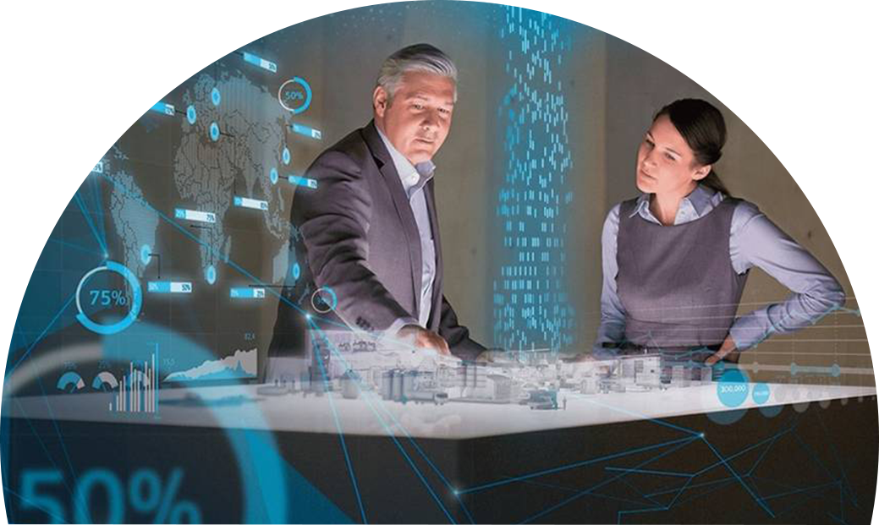
我们的专注与实现
Our focus and Realization
致力于为现实世界创造一个高仿真、多维度、活数据、自演化、实用的智慧数字孪生虚拟世界。
为政企机构完成新一轮的数字化、智能化升级助力，
推动数智孪生中枢成为新时代新基建的
重要组成部分。

Slide 10


我们的使命与愿景
Our Mission
打造技术底座，开放技术能力，直指未来产业创新发展。
专注学科发展与研究，重视数据底层逻辑。
构建与创新数据价值链，深度连接应用前台与数字底层世界。
数字孪生
人工智能
大数据
计算机图形学

Slide 11

第一个三年
2015
将数字孪生与XR等高新技术
与教育、教学各专业领域做
深度的融合。
我们的发展与历程
OurDevelopment

Slide 12


第二个三年
面向各类应用场景的企事业单位，着力于各行业的数字孪生项目的建设与开发。
2018
第三个三年
Now
面向未来形成更为生态化的业务结构模式，
面向更深更广的应用场景及行业解决方案。

Slide 13
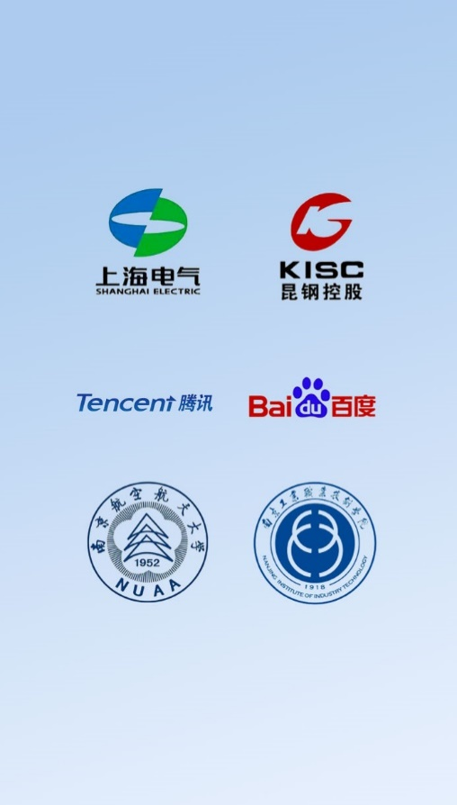


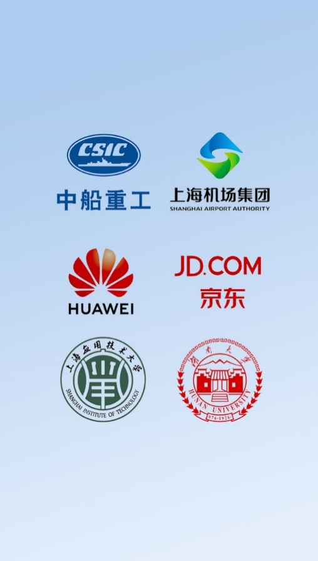


我们的合作伙伴
Our Partners
more

Slide 14


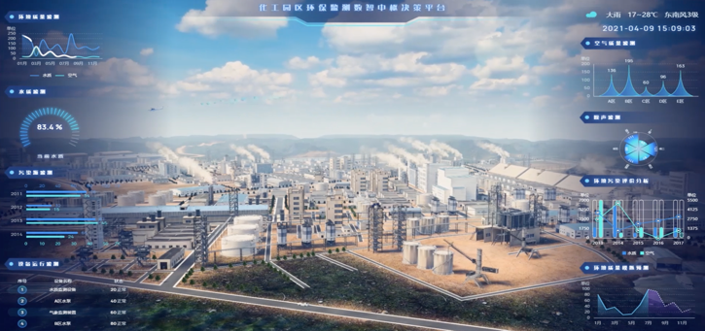
我们对数字孪生的理解从来不是为了让技术和呈现更艰涩，有更高的门槛，而是为了更多、更好、更全然的实现，一个更好的理解、一次更完整的体验、一种价值的全新构建。
我们秉着开放的心，从技术实现的角度去思考和实现了一个数字孪生的开放式、全体验的实现工具——iDatum。
iDatum——一个帮助实现多场景、全交互、开放、共享的数字孪生实现工具（平台）
构建真实完整的孪生世界
从iDatum开始！

Slide 15
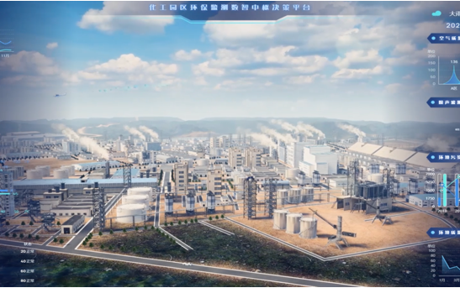
产品以计算机图形学为基础，融合物理模拟、工业仿真、人工智能、云计划及地理信息、物联网等技术进行持续的创新，拥有可视化渲染运行平台、三维渲染引擎、可视化数据服务平台、大屏人机交互引擎、可视化地图服务平台、多源大数据融合分析引擎等众多核心技术。在此基础上利用案例库、素材等各种插件进行不断丰富，成为公众所利用，面向应用和对象的孪生实现工具，把复杂的事情简化。
成功应用于智慧城市、园区、文旅、公安、交管、监所、电力、应急管理、航天战场等多个领域。为中铁置业、上海电气、昆明钢铁、杭州指令集、德特威勒（上海）等众多集团企业提供服务。

Slide 16
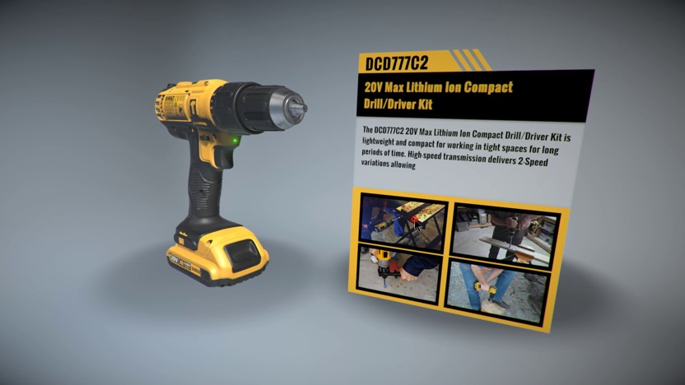
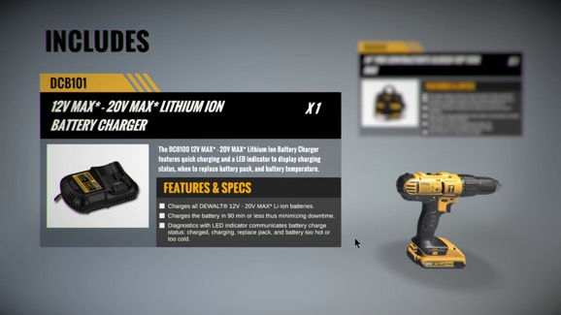
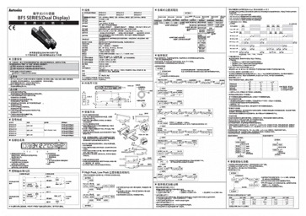
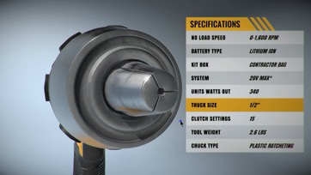
一款面向全谱系受众的现代化产品说明书生产工具软件，以数字孪生技术为产品标准，解构重组传统文档化产品说明书，构建面向多使用场景的可视化数据同步交互系统，拥有零代码的编辑能力，数字实时更新及跨平台协作等特点。

Slide 17

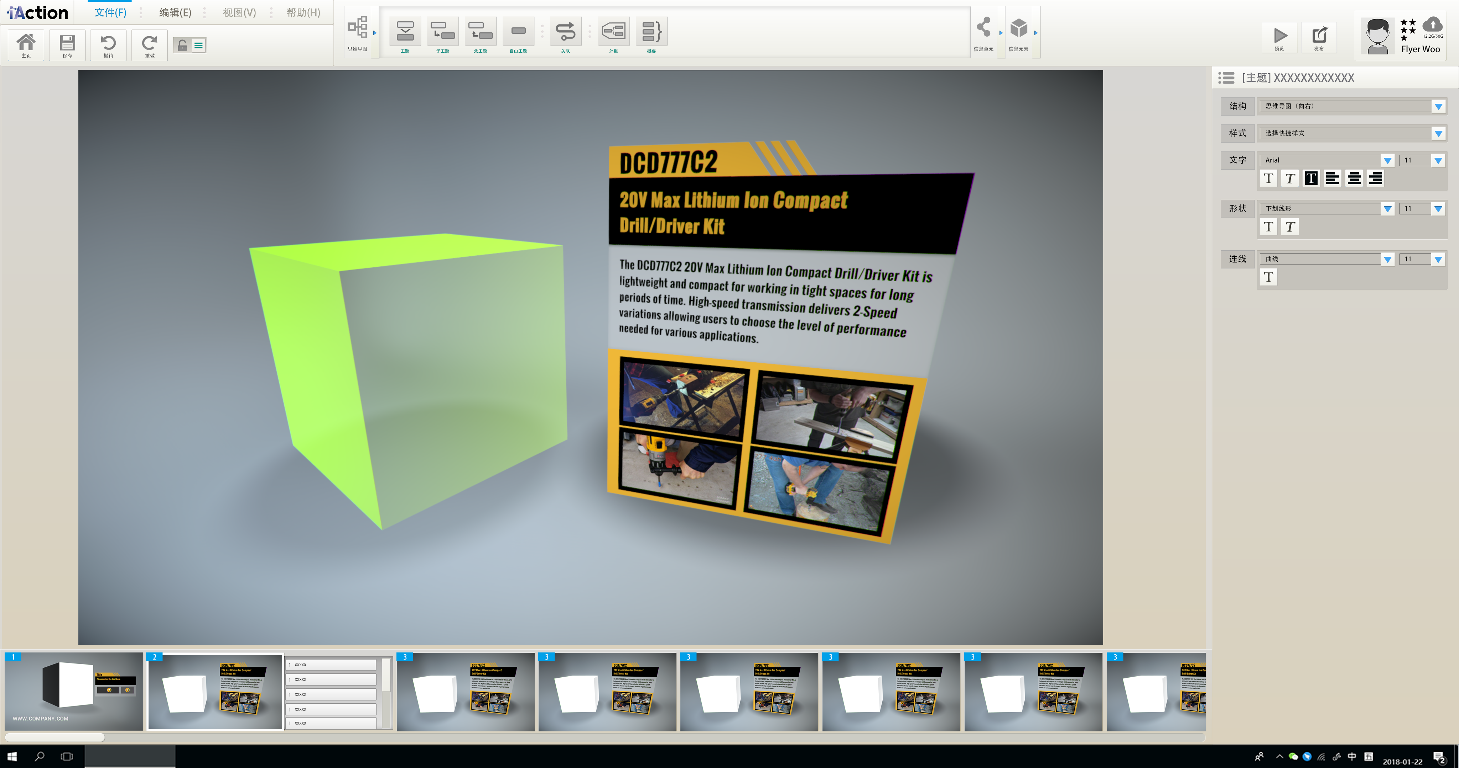







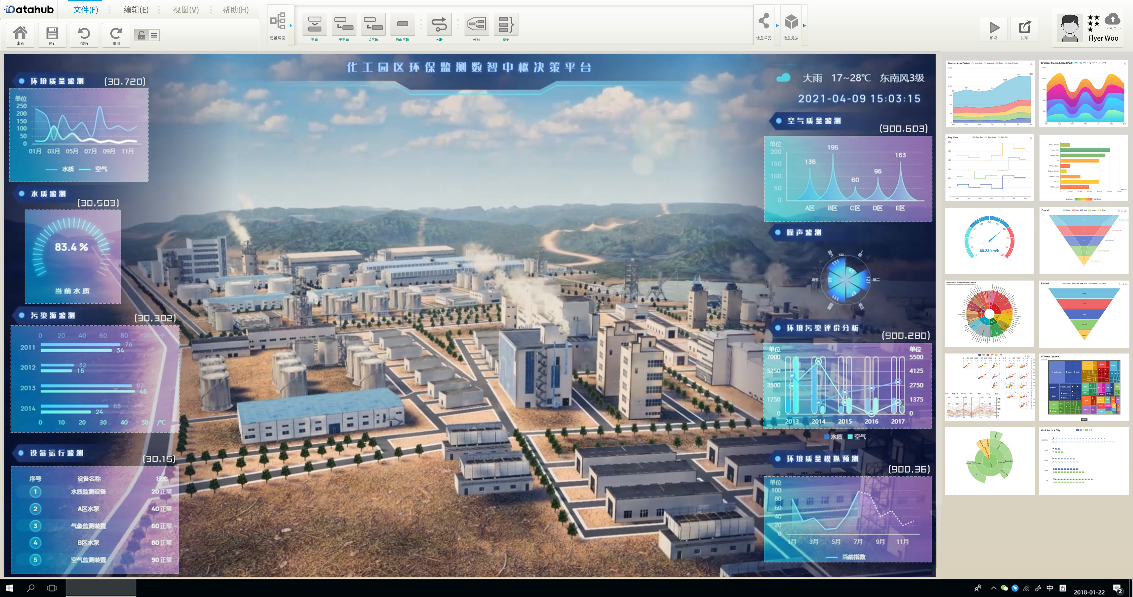










Slide 18

产品
Object
数字化产品手册
功能
Moudle
完成数智面向功能的赋能
建立复杂系统的连接
系统
Connection
Notes:
针对产品/对象，imanual
针对功能模块，底座上的功能模块，小孪生，搭载底座一起卖
针对连接/系统，卖底座，接口，系统化解决方案，搭载各类小功能

Slide 19
业务架构
系统性孪生数字应用系统解决方案
载体层
应用层
客户端应用程序
Web浏览器
小程序
XR应用程序
硬件层
LED大屏
PC终端
移动终端
云服务终端
真时数智数字孪生面向
应用面向
城市孪生
市政建设 | 海陆空港 |
社区街道 | 公共设施 | 更多…
功能面向
三维实景可视平台
监测预警决策系统
工业孪生
能源产业 | 机械制造 |
建筑行业 | 化工产业 | 更多…
多源数据接入系统
设备全生命周期管理系统
动线流程管理平台
智能巡检点检系统
教育孪生
智慧校园 | 虚拟仿真 |
实验实训 | 科技研发 | 更多…
位置信息服务系统
教务管理监测系统
教学模拟平台
客流量实时监测平台
文旅孪生
互动展厅 | 文化旅游 |
文化创意 | 活动赛事 | 更多…
人员轨迹分析系统
其它
数字孪生底座
功能目标
数字孪生
核心技术层
计算机图形学
人工智能
物联网
大数据
Notes:
在这四个业务方向具体的解决方案展示

Slide 20
城市孪生
教育孪生
智慧城市、通信、环卫交通
建筑楼宇、物业管理
园区、社区、街道
智慧港口、机场
……
仿真实验室分析平台
实训软件、教学软件
科普数字模拟实验
数字实验设备模拟及操作反馈
……
工业孪生
文旅孪生
产线管理数字采集分析
智慧工厂综合态势
工业制造流程分析
生产监控监测
产品手册与透析
……
互动场景、场馆
景区、文化遗址
古物书籍
……

Slide 21
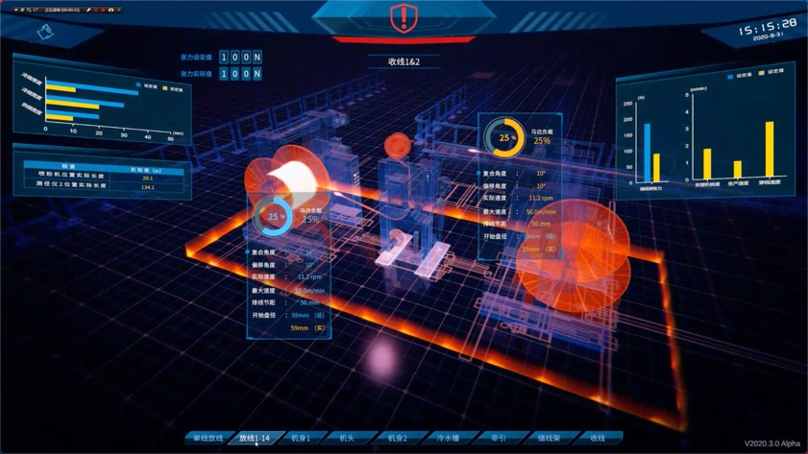
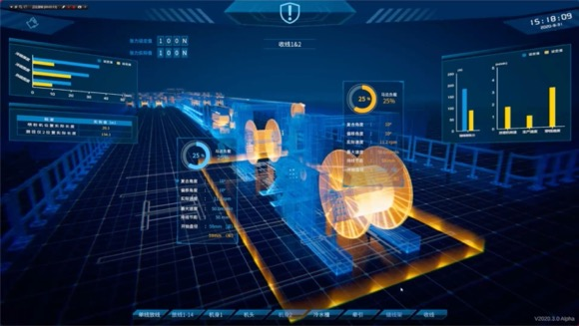
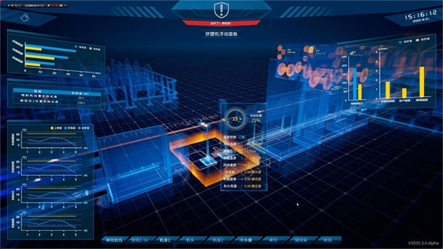
工业数字孪生
德特威勒工厂产线数字孪生
数字中台针对该工厂光缆制造的产线日常所产生的数据进行清洗处理，同时开放可配置数据结构提供网络请求，由三维可视化客户端应用显示对应的工艺并访问其模块数据呈现以实现实时的数据可视化及数据报警等功能。

Slide 22
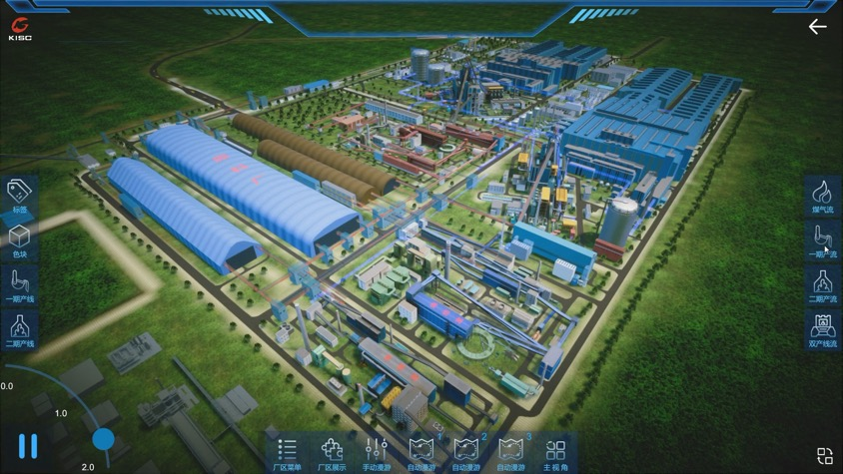
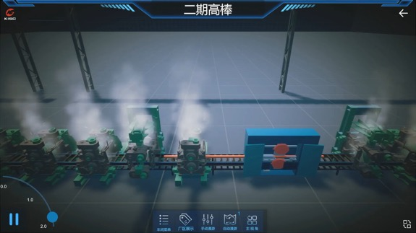
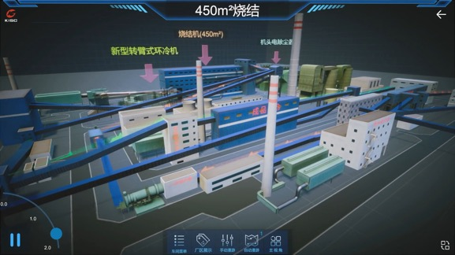
工业数字孪生
昆明钢铁工厂产线数字挛生
该项目可用于企业展示大屏。基于数字孪生的理念，通过对昆明钢铁工厂的三维虚拟仿真场景构建，将真实钢铁生产线展示在虚拟空间中。动一动鼠标即可查看生产线中的每一步流程，操作简便快捷，内容清晰明了。

Slide 23
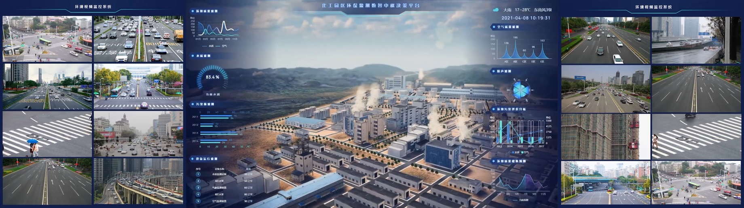
城市数字孪生
池州东至化工园区监测可视化分析平台
通过现场环境采集与分析，针对采集点进行IoT设备部署设计，定制方案，为期建设数字中台，通过三维可视化端访问数字中台数据以实现环保监控数据可视功能。

Slide 24
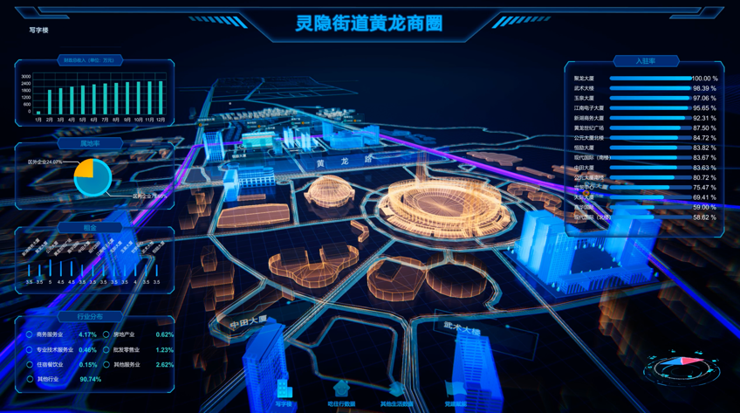
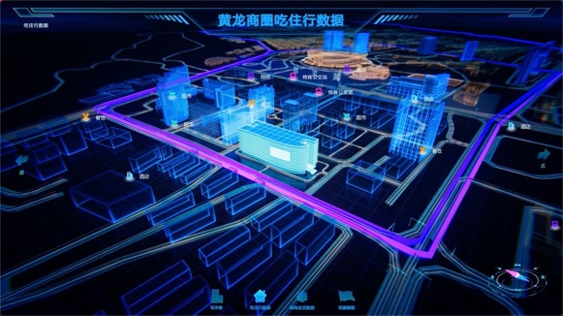
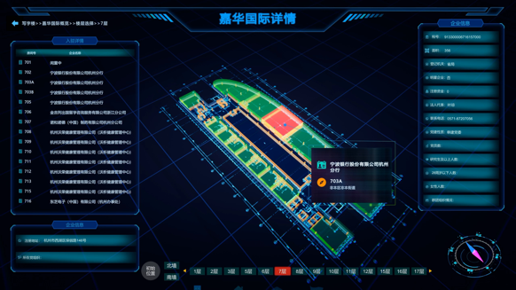
城市数字孪生
杭州灵隐街道数据可视化分析平台
建立数字中台，使其工作人员通过网页客户端录入取代原有的通过Excel的方式数据存储方式，同时在社区与主要商务楼宇的LED大屏上做三维数字化内容呈现，内容时实向中台请求数据并同步刷新所有数据信息。

Slide 25
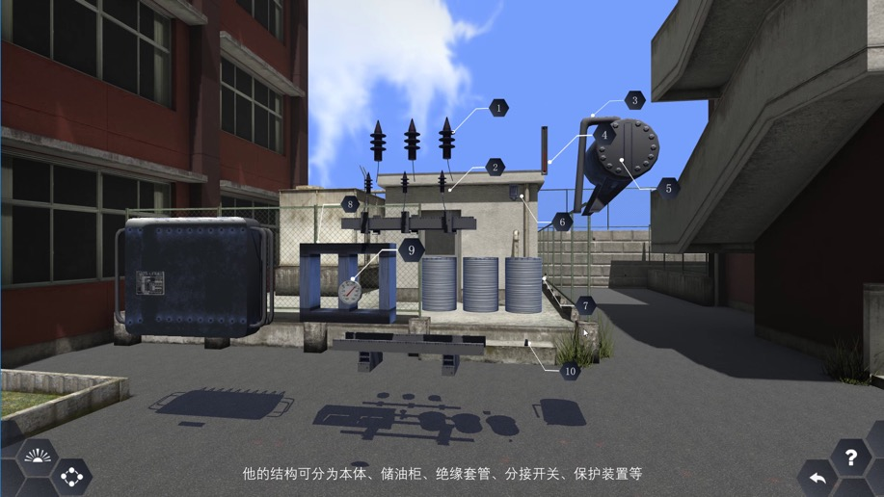
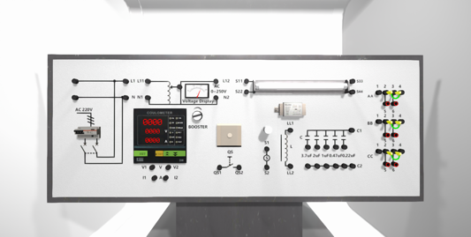
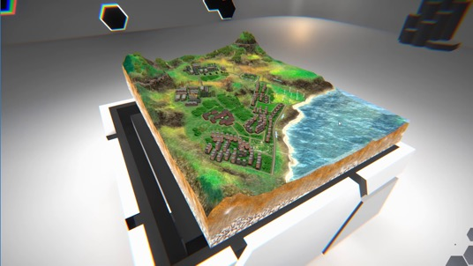
教育数字孪生
电能产生、传输与应用虚仿孪生实验
仿真还原电能的产生、传输与应用的理论过程，帮助师生沿着电能运行全过程（风力发电的产生、变电站、高压输电、配电站、民用及工业用电场景，安全用电场景）对电能知识进行高效教学和体系建构；三维虚拟场景中支持交互式学习，，部件功能和所处位置，申报国家虚拟仿真实验教学示范项目。

Slide 26
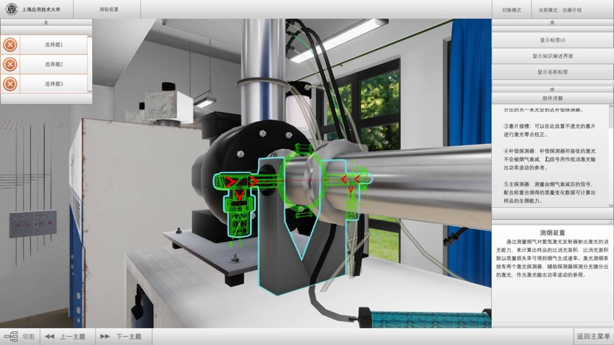
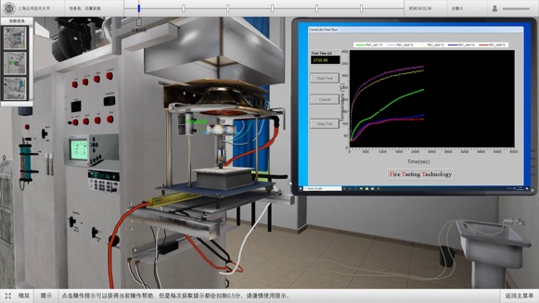
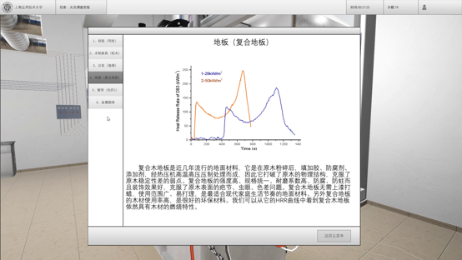
教育数字孪生
锥形量扫仪虚拟仿真实验室
通过三维交互视角理解锥形热量仪的结构和运行原理，学习者能在多平台上的仿真的三维虚拟场景中操作锥形量热仪的开启校准、样品制备与测试、关闭、查看仿真结果等全过程，虚拟实训加深原理理解和熟悉设备操作和环境的同时，也解决了设备少无法满足学生实操实训的痛点并给课外的预习、复习和自学提供渠道，可以有效减少真机实训误操作、保护昂贵的设备。

Slide 27

财务计划与融资

Slide 28
财务预算
通过前面两个三年的积累与铺垫，我们的第三个三年将形成一定的生态业务模式，从四大面向各个场景中寻求市场，由于疫情原因，今年目标还有一些差距。相信随着数字化普适化和我们产品逐渐成熟，未来两年的市场还是非常可观。
指标 | 2022年 | 2023年 | 2024年
销售收入（万元） | 350.0 | 1,000.0 | 2,500.0
净利润（万元） | -40.5 | 180.0 | 775.0
缴税（万元） | 10.5 | 170.0 | 425.0
主营业务收入（万元） | 300.0 | 800.0 | 2,000.0
主营业务成本（万元） | 280.0 | 450.0 | 800.0
主营业务利润率（%） | 6.67 | 43.75 | 60.00
净利润（万元） | -40.5 | 180.0 | 775.0
科技创新投入（万元） | 100.0 | 200.0 | 500.0
预计企业人员总数（人） | 18 | 25 | 30

Slide 29


融资用途
运营管理费用
产品开发框架及迭代规划
产品功能及单元迭代
高级定制项目
周边产业战略合作
……
技术研发费用
在职研发人员的工资、奖金、津贴、补贴、社会保险费、住房公积金等人工费用以及外聘研发人员的劳务费用
研发活动的房租租赁、设备、固定资产折旧等
……
市场拓展费用
B端市场及项目代理开发
C端市场推广
建立主要市场领域的标杆应用
……
产品营销费用
自媒体推广
搜索引擎推广
……

Slide 30
经济及社会效益
真时数字孪生应用集群致力于打造一个三层级数字孪生应用实现平台，数字孪生的实现程度决定了数字孪生体的应用效果，不同的行业，数字孪生化水平判定标准不同，应用场景自主对应还有待突破。数字孪生领域产品化缺少思维面的拓宽，IDatum数字孪生应用系统实现产品创新，从应用层次考虑开发，打破了数字孪生应用实现的痛点，突破行业限制，促进产业及行业发展，利用技术发展为社会企业数字化转型助力，为数字化经济做出一定的贡献。
提升企业社会经济效益
提高产业能级
促进产业行业发展
提升产品创新能力
突破技术限制

Slide 31



愿陪伴、见证与支持
THANKS
真时数智公众号

